Slide 1


Нафта. Склад, властивості нафти. Продукти перегонки нафти, їх застосування.
Урок-презентація з хімії для 11 класу .
Автор: Панова Тетяна Миколаївна, учитель хімії Одеської загальноосвітньої школи №38 І-ІІІ ступенів Одеської міської ради Одеської області
2017р

Slide 2

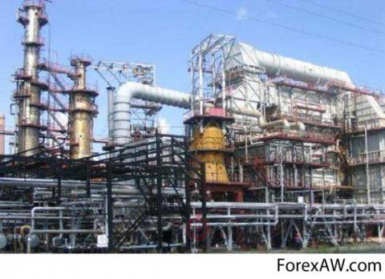
Учитель:
- знайомить учнів із складом та властивостями нафти, засобами її переробки;
- розглядає перспективи нафтопереробної промисловості;
- визначає екологічні проблеми, що пов´язані із переробкою нафти.
Учні:
описують:
- склад і властивості нафти;
- процес та продукти перегонки нафти;
характеризують:
- значення органічних речовин для розв’язування сировинної проблеми людства;
- природну вуглеводневу сировину як джерело добування органічних сполук;

Slide 3

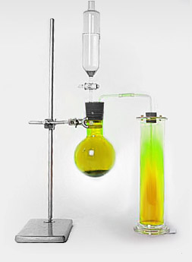
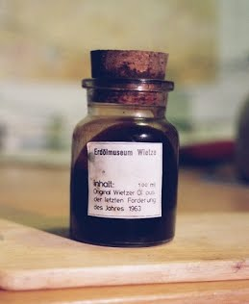
Нафта (від грец. – спалахувати) – корисна копалина, поширена в осадовій оболонці Землі. До складу нафти входять:
Склад | %, мас.
С | 82-87
Н | 11-15
S | 0,1-7,0
N | до 2,2
O | До 1,5
Інші елементи(V,Ni,FeCa,K,P, Si,Cu) | невеликі кількості

Slide 4
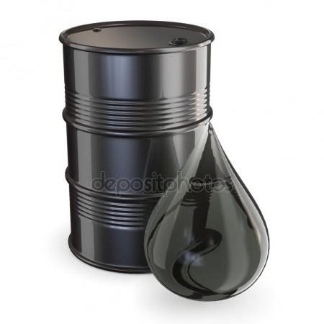
Нафта - це суміш понад 1000органічних та неорганічних речовин:
Алкани;
Циклоалкани;
Ароматичні вуглеводні
Склад нафти не можна записати однією формулою. Її склад непостійний та залежить від родовища.
Фізичні властивості:
В´язка масляниста рідина;
У воді не розчиняється;
Має специфічний запах;
Колір від світло-коричневого до чорного (бакинська нафта кольору взагалі не має);
Густина 730 ÷ 1060 кг/м³

Slide 5
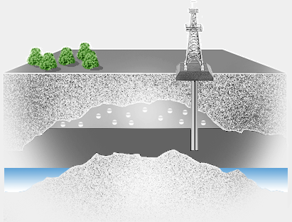
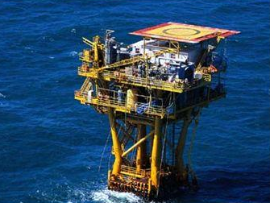
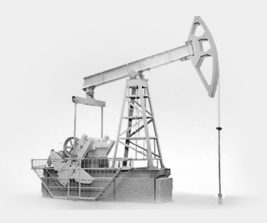
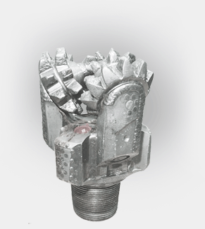
Добування нафти
А) на суші
Б) на морі
В) буровий інструмент

Slide 6
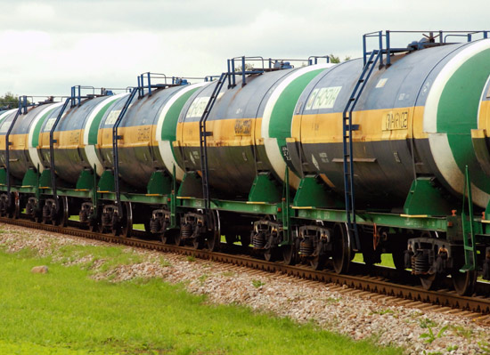
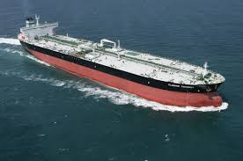
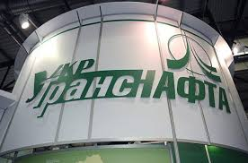
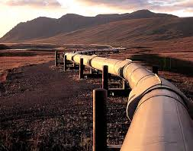
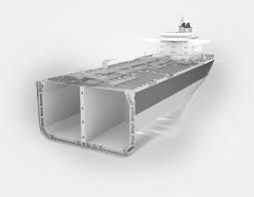
Транспортування нафти

Slide 7
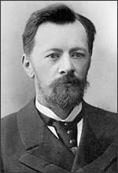
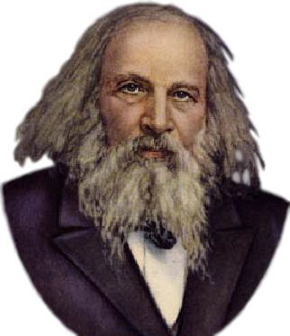
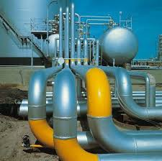
Перегонка нафти
Це спосіб переробки нафти, що ґрунтується на відмінності в температурах кипіння компонентів нафти
В.Г.Шухов(1853-1939)
Розробив промислову установку для перегонки нафти з розкладанням на фракції.
На межі 1900 р. працював в Україні.
Д.І.Менделєєв(1834-1907)
Розробив принцип безперервної дробної переробки нафти та випробував нову технологію

Slide 8
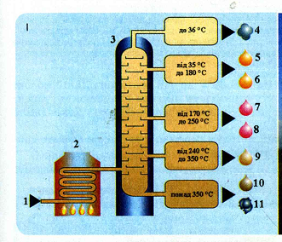
Установка фракційної перегонки нафти за атмосферним тиском
1 – сира нафта;
2 – трубчаста піч; (для підігрівання нафти)
3 – ректифікаційна колона;
4- газовий бензин;
5 – лігроїн;
6 – газолін;
7 – гас;
8 – реактивне пальне;
9 – дизельне пальне;
10 – мазут;
11 – гудрон.
Продукти перегонки нафти

Slide 9
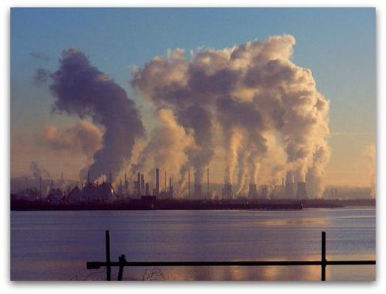
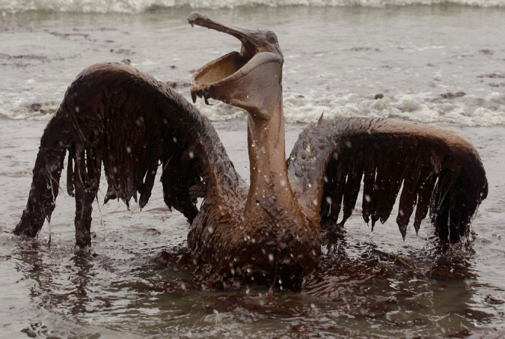
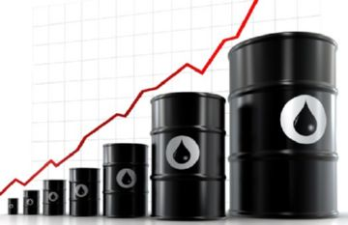
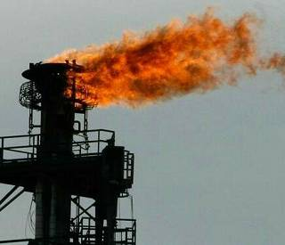
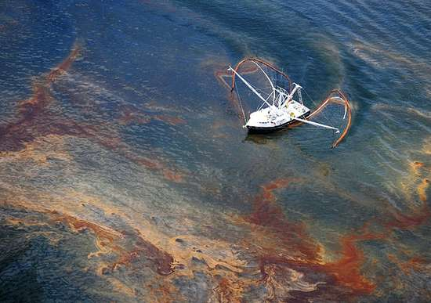
Нафтопереробна промисловість та екологічні проблеми

Slide 10
Нафтопереробна промисловість України
За запасами нафти Україна посідає 4 місце у Європі;
На території України розташовані 3 нафтогазові регіони: Західний (Львівська, Івано-Франківська, Чернівецька, Закарпатська обл.), Східний (Полтавська, Сумська, Харківська та Чернігівська обл.) та Південний (Причорноморсько-Кримський);
На державному балансі нараховується 289 родовищ вуглеводнів;
Експлуатується понад 4300 нафтових та газових свердловин;
Сучасна нафтопереробна промисловість України представлена 6 нафтопереробними заводами загальною потужністю первинної переробки 51-54 млн.т нафти на рік (2009р);
Ці заводи виробляють 50 видів нафтопродуктів.

Slide 11
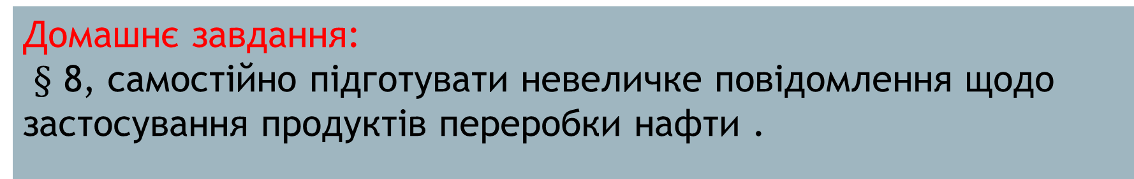
Закріплення нового матеріалу:
- Який склад нафти?
- Чому нафта не має постійної молярної маси?
- На чому ґрунтується процес перегонки нафти?
- Які вчені займалися розробкою процесів перегонки нафти?
- Як ви розумієте вислів Д.І.Менделєєва: «Топить можно и ассигнациями»?
Домашнє завдання:
$§$ 8, самостійно підготувати невеличке повідомлення щодо застосування продуктів переробки нафти .

Slide 12


